Slide 1

Life‘s Good
Stress im Alltag? Wer kennt’s nicht. Mit unserem SYSTEM werden wir euren Alltag erleichtern und euch zum Entspannen bringen.
Von Kimberly Plackenhohn und Eda Serttas

Slide 2
,,Beim Prototyping wird ein Entwurf als erste Version eines Produktes durch eine agile Vorgehensweise erzeugt. Dieser Entwurf dient der frühen Visualisierung und iterativen Optimierung einer Benutzeroberfläche und deren Interaktionsmöglichkeiten.“
Quelle: Warum Prototyping heutzutage unverzichtbar ist - basecom

Slide 3
Vermerk:
Alle Artefakte mit Begründungen befinden sich auch noch einmal auf unserem GitHub Kplacken/EPWS2020SerttasPlackenhohn unter Wiki.

Slide 4
Inhalt
Iterierte Modellierung
Domänenmodell
Coding
Datenbank
Zielhierarchie
Prozessassessment
Ausblick
Quellen

Slide 5
Iterierte Modellierung

Slide 6
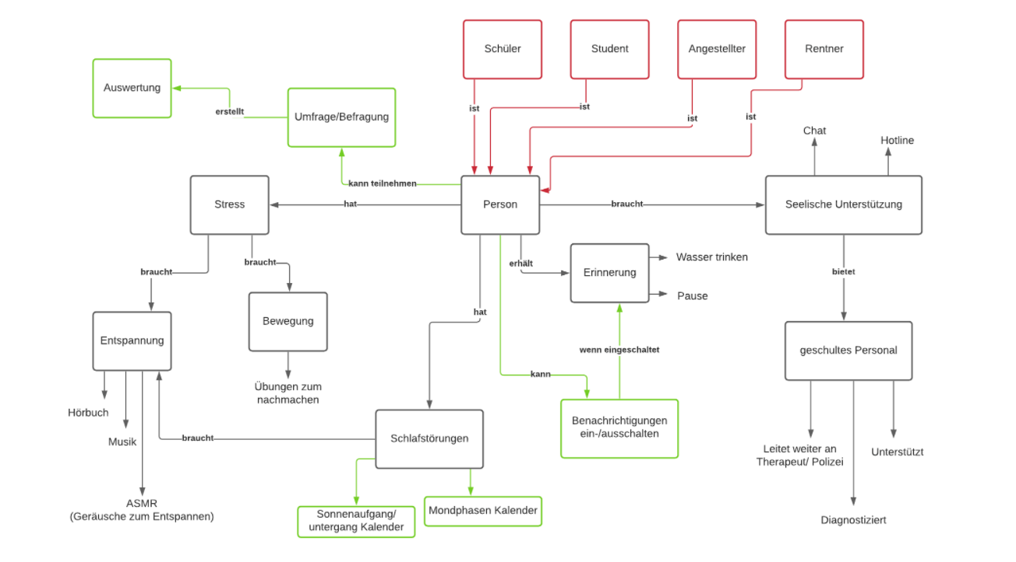
Domänenmodell
Notes:
Das Domänenmodell stellt den Problemraum dar und die alternativen Optionen dazu.
Das Domänenmodell enthält die Entitäten und deren Eigenschaften. Ebenfalls enthält das Domänenmodell die Beziehungen zwischen den Entitäten. Durch das Domänenmodell stellen wir die Kommunikation der einzelnen Domänen sicher.
Die aufgelisteten Stakeholder sind die Akteure die mit unserem System interagieren/ unser System nutzen.
Bei den Stakeholdern haben wir „Nutzer“ zu Endnutzer geändert, da ein Endnutzer derjenige ist, der das Produkt, bei uns jetzt das System persönlich verwendet.
Wir haben das Domänenmodell noch mal neu modelliert, bzw. Funktionen hinzugefügt, die wir in unserem vorherigen Domänenmodell nicht hatten. Da wir die Personen nicht mehr nach Kategorien, sprich Studierender, Schüler usw. einteilen, haben wir dies rausgenommen.
Da der Endnutzer an einer Umfrage/Befragung teilnimmt, kann er sich daraufhin eine Auswertung anzeigen lassen. Es wurde noch geändert, dass eine Person, in unserem Falle der Endnutzer nicht nur eine Erinnerung zum Wasser trinken erhält, sondern auch direkt daran erinnert wird, eine Pause zu machen und mal zu entspannen.
Bei der seelischen Unterstützung ist der Chat als WhatsApp-Chat oder E-Mail gemeint. Der Endnutzer kann unser geschultes Personal durch die angegebene Telefonnummer und E-Mail Adresse erreichen.
Ebenfalls haben wir hinzugefügt, dass der Endnutzer due Benachrichtigungen für die Erinnerungen ein- bzw. ausstellen kann.
Da für die Schlafstörungen nicht nur Stress, Krankheiten o.Ä. verantwortlich ist, sollte es einen Sonnenaufgang/ untergang Kalender geben, da Personen im hellen evtl. nicht so gut schlafen können, wie im dunkeln und sich so nach den Zeiten richten können. Auch ein Mondphasen Kalender ist wichtig, da es Menschen gibt, die bei Vollmond schlechter schlafen.
Der Endnutzer erhält nach einer bewerteten Umfrage/Befragung eine auf ihn bezogene Auswertung.

Slide 7
Coding
Den code dazu finden SIE in UNSEREM GitHub: * EPWS2020SerttasPlackenhohn/Coding at main · Kplacken/EPWS2020SerttasPlackenhohn (github.com)

Slide 8
Datenbank

Slide 9
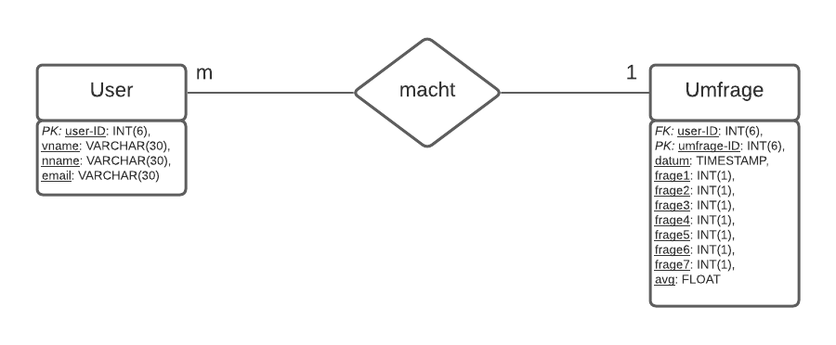
ER-Diagramm Umfrage

Slide 10
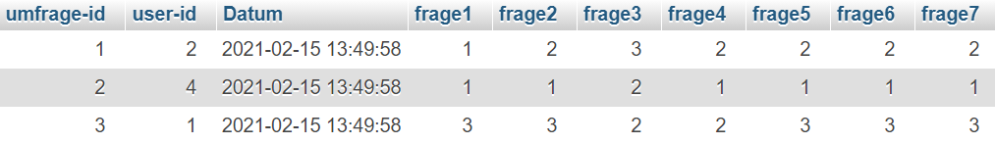
SQL Datenbank Umfrage

Slide 11
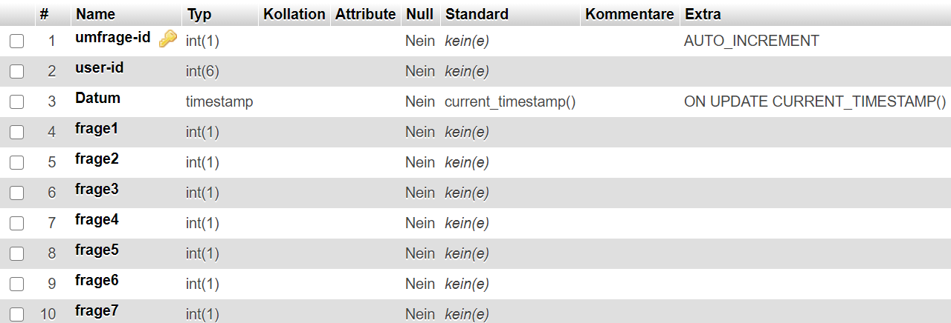
SQL Struktur Umfrage

Slide 12
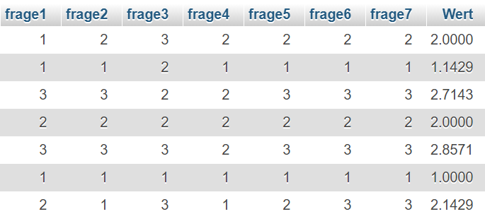
SQL Datenbank Umfrage Auswertung
Notes:
Hier wird der Durchschnitt(Wert) aller Fragen berechnet, damit man diese später besser als Kurve darstellen kann.

Slide 13
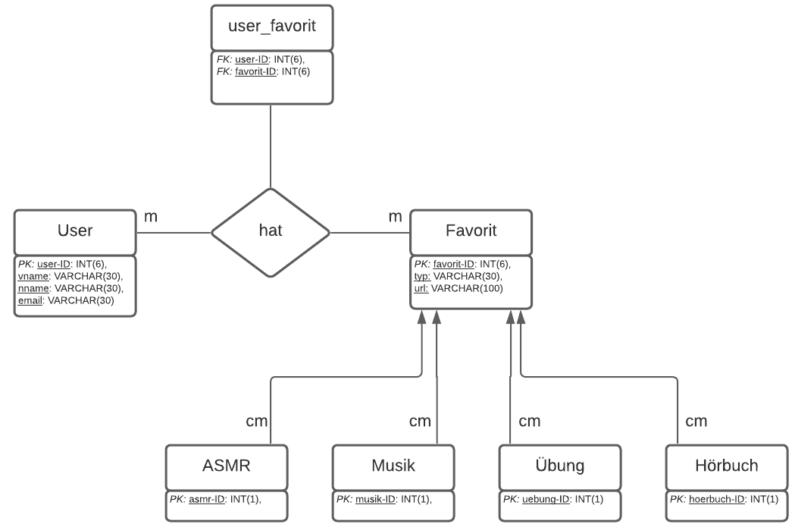
ER-Diagramm Favoriten

Slide 14
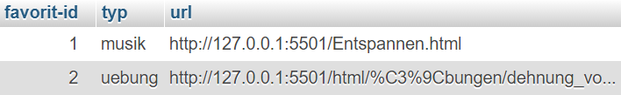

SQL Datenbank Favorit

Slide 15
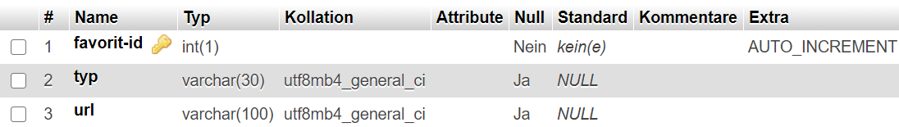
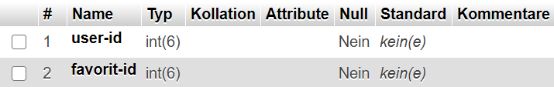
SQL Struktur Favorit

Slide 16
Zielhierarchie

Slide 17
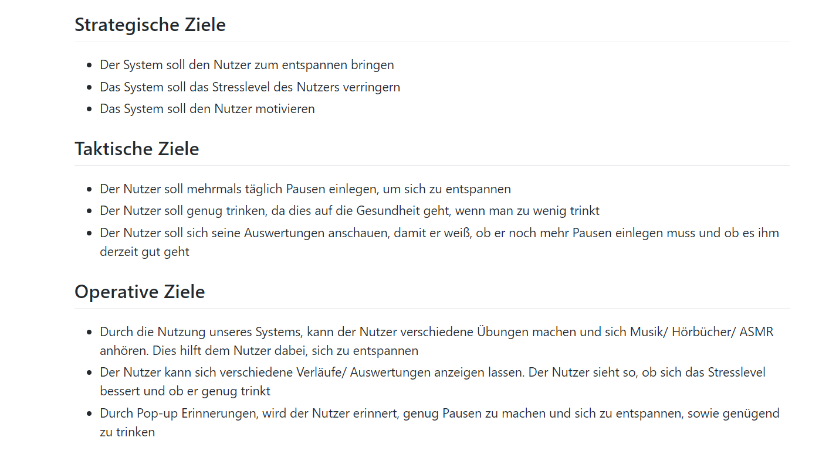
Zielhierarchie
✅
✅
✅
Notes:
Da wir die Zielhierarchie überarbeitet haben und jetzt „Strategische Ziele“, „Taktische Ziele“ und „Operative Ziele“ haben, haben wir dies noch mal mit reingenommen.
Mit den strategischen Zielen legen wir fest, was wir auf langfristiger Sicht erreichen möchten. Mit den taktischen Zielen legen wir fest, wie die strategischen Ziele erreicht werden sollen. Mit den operativen Zielen legen wir fest, wodurch wir unsere strategischen Ziele erreichen können.

Slide 18
Prozessassessment
Umgesetzt:
Zielhierarchie:
Verschiedene Übungen
Musik, Hörbücher, ASMR (App Verlinkung)
Erinnerungen ans trinken und an Pausen
Auswertungen (mit festen Daten)
Tägliche Umfrage (Morgens und Abends)
Monatliche Umfrage
Sonstiges:
Anmelden
Registrieren
Datenbankverknüpfung
Literangabe
Rapid Prototype codiert

Slide 19
Ausblick
Nicht umgesetzt, aber weitere Ideen:
Für den User personalisierte Ansichten/ Auswertungen
Apps (Musik, ASMR, Hörbücher) & Übungen zu Favoriten hinzufügen
Kalender inkl. Sonnenaufgang/ Sonnenuntergang und Mondphasen
In der Auswertung zu den verschiedenen Tagen Notizen machen
Notes:
Die Favoriten helfen den Endnutzer schneller auf seine Lieblings Apps und Übungen zuzugreifen.
Es soll einen Kalender geben, in dem der Nutzer seine Termine eintragen kann. Ebenfalls kann eingestellt werden, ob er vorher an den Termin erinnert werden möchte (Minuten, Stunden, Tage).
In dem Kalender sollen die Sonnenaufgangs und Sonnenuntergangs Zeiten hinterlegt werden, sowie die Mondphasen. Wenn der Endnutzer Probleme hat im hellen zu schlafen, kann er sich die Sonnenuntergangs und Sonnenaufgangszeiten ansehen und nach den Zeiten schlafen gehen. Hat der Endnutzer Probleme bei Vollmond zu schlafen, kann er sich die Mondphasen in dem Kalender anzeigen lassen und sich auf die Nacht vorbereiten.
In der Auswertung werden verschiedene Punkte angezeigt, an den Tagen, an dem der Endnutzer an der Umfrage/ der Literangabe teilgenommen hat. Wenn man auf einen dieser Punkte klickt, soll sich der Endnutzer Notizen machen können. Wenn der Punkt von dem Endnutzer an dem Tag im unteren Bereich liegt, kann er sich z.B. Notizen dazu machen, warum er an dem Tag so viel Stress hatte.

Slide 20
Quellen
https://wiki.selfhtml.org/wiki/HTML/Formulare/input/button
https://jsfiddle.net/red_stapler/wu3a0y6e/18/
http://microbuilder.io/blog/2016/01/10/plotting-json-data-with-chart-js.html
https://www.youtube.com/watch?v=NwgKh_QTKE0
https://canvasjs.com/html5-javascript-spline-chart/
https://canvasjs.com/html5-javascript-line-chart/
https://canvasjs.com/docs/charts/basics-of-creating-html5-chart/updating-chart-options/
https://canvasjs.com/docs/charts/methods/dataseries/addto/
https://www.gesundheit.gv.at/leben/ernaehrung/info/fluessigkeitsbedarf
PHP MySQLi Einleitung - Dev-Tek.de (dev-tek.de)
PHP: mysqli_result::fetch_array – Manual
PHP: array_sum – Manual
Passing PHP Variables to JavaScript (dyn-web.com)

Slide 21

Danke für Ihre Aufmerksamkeit ☺
Foto von AlphaTradeZone von Pexels
Präsentiert von Kimberly Plackenhohn und Eda Serttas

